Slide 1



Metrologie pentru încredere, progres și siguranță – INM și conectivitatea metrologică globală
Corina Tonu
Simpozionul Internațional ARoENd Ed. 31
18-20 Iunie 2025, Mamaia - ROMÂNIA

Slide 2
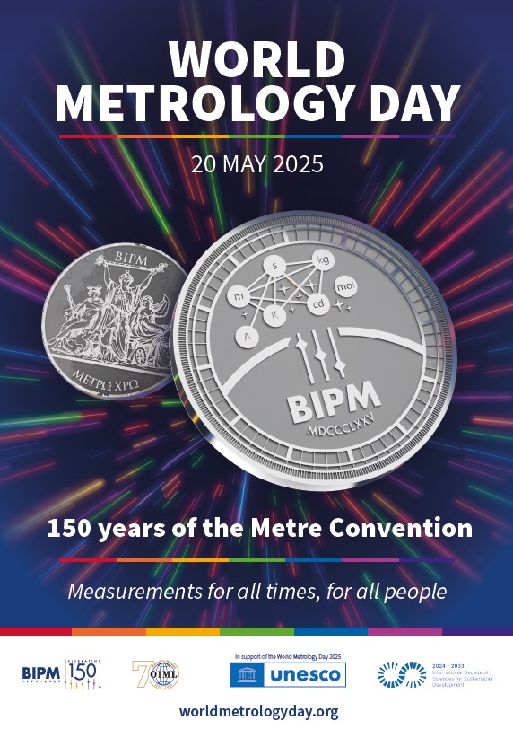

Ziua Mondială a Metrologiei 2025
Ziua Mondială a Metrologiei a fost recunoscută oficial ca Zi Internațională UNESCO.
Tema din acest an, Măsurări pentru toate timpurile, pentru toți oamenii evidențiază importanța continuă a măsurării precise în fiecare aspect al societății

Slide 3
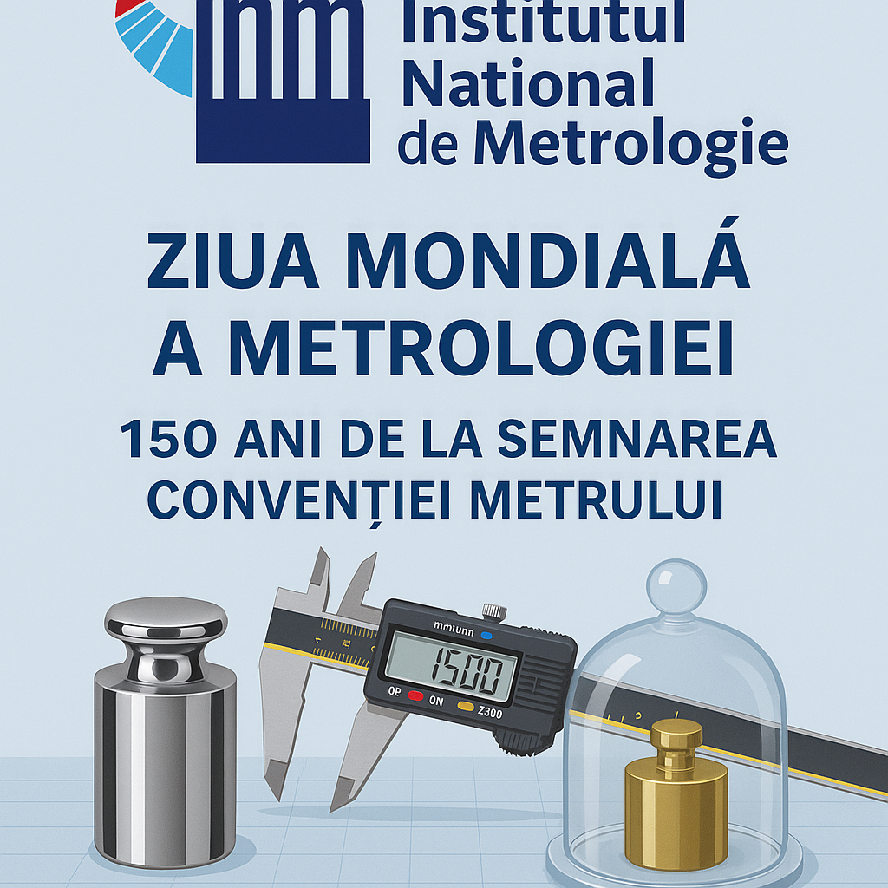
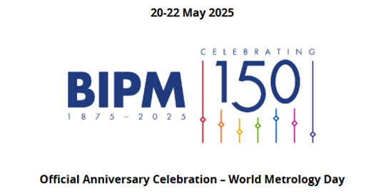


Este o organizație internațională cu sediul în Sèvres, Franța, aflată sub autoritatea unei Conferințe Generale pentru Măsuri și Greutăți (CGPM).
Crearea BIPM
20 mai 1875, reprezentanții a 17 țări au semnat Convenția Metrului la Paris.

Slide 4
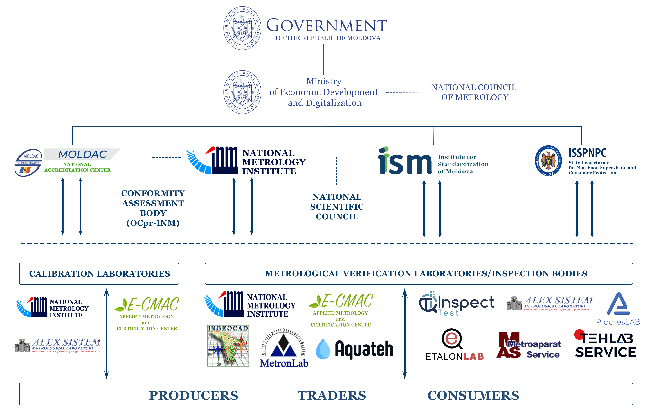
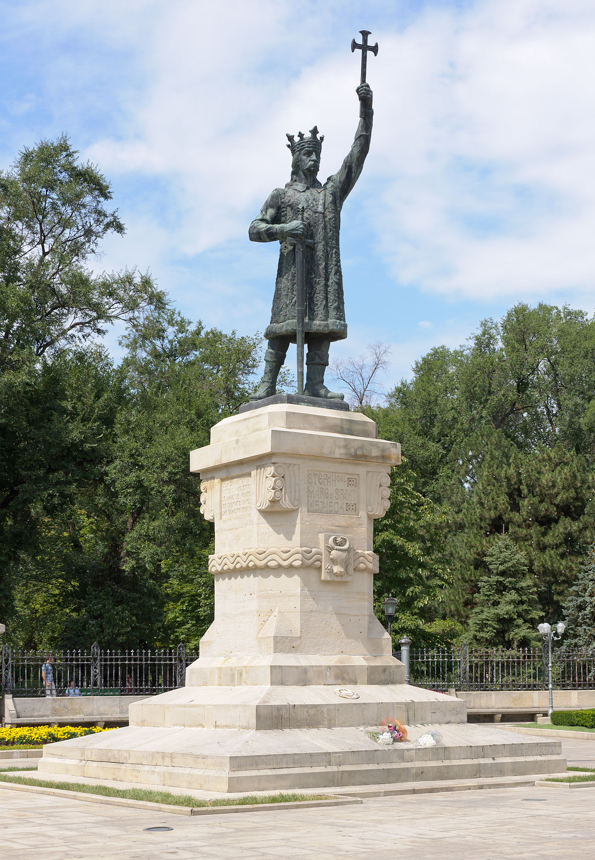

Slide 5

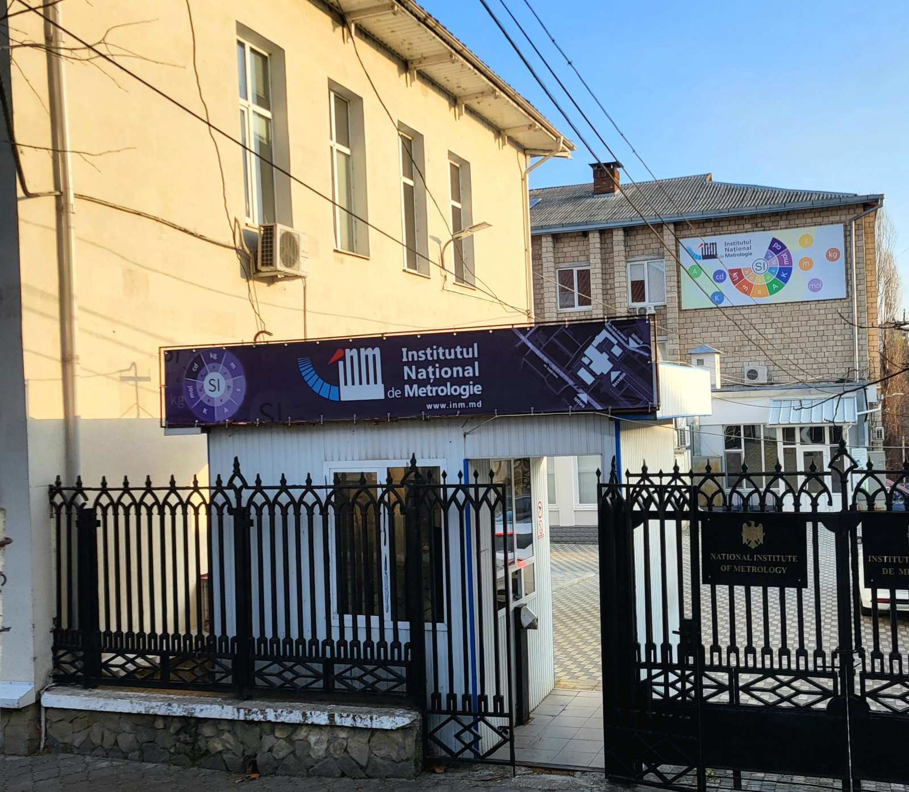
INM implementează, la nivel național, politica în domeniul metrologiei, prin asigurarea uniformității, legalității, exactității și trasabilității măsurărilor în Republica Moldova.
Chișinău

Slide 6







COOPERAREA INTERNAȚIONALĂ
2017
2005
2007
2017
INM îmbunătățește sistemul de metrologie prin participarea și apartenența la organizații internaționale și regionale de metrologie.
1995
1997
1992

Slide 7
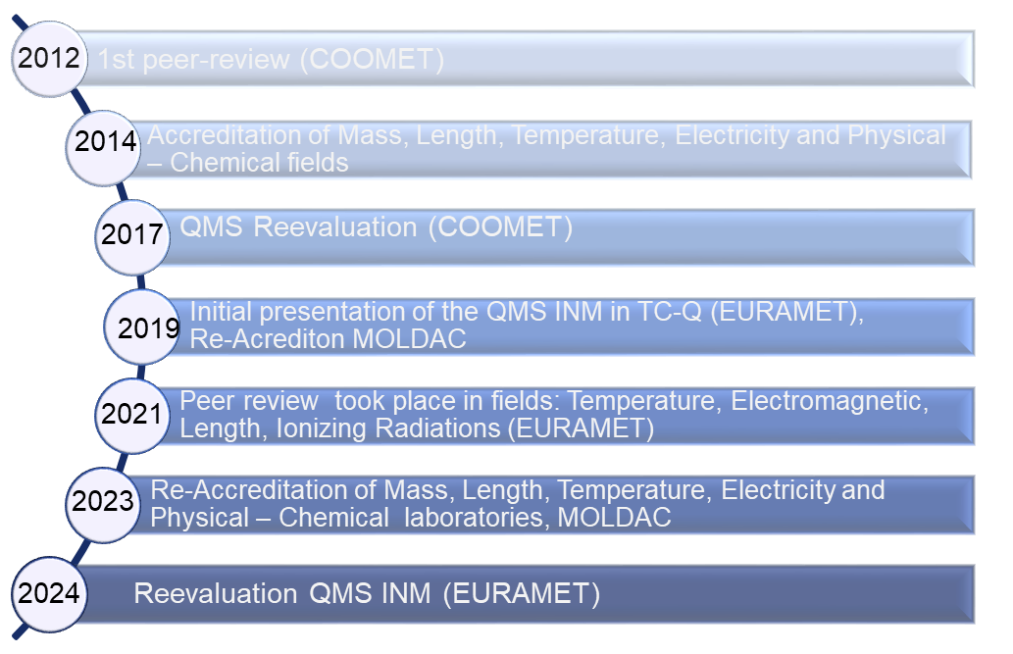
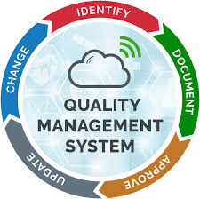
Recunoașterea Sistemului de Management al INM

Slide 8
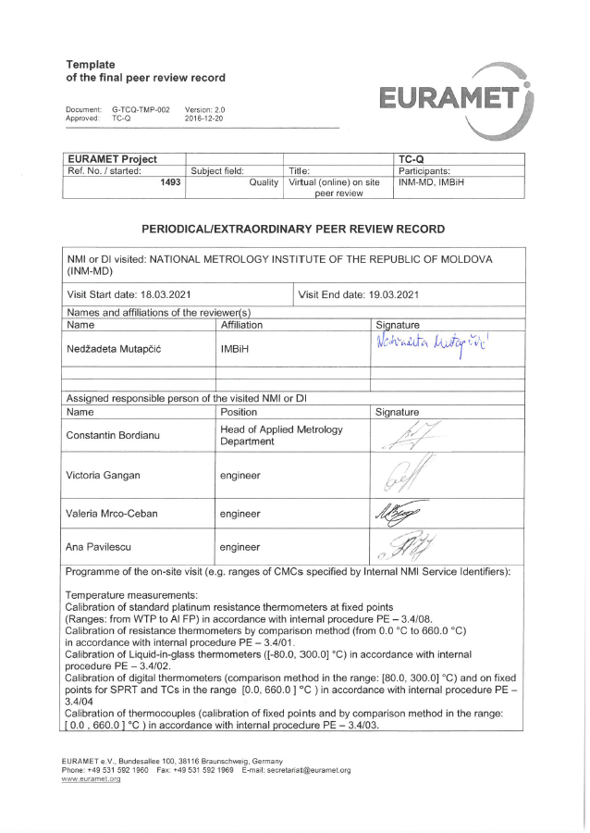
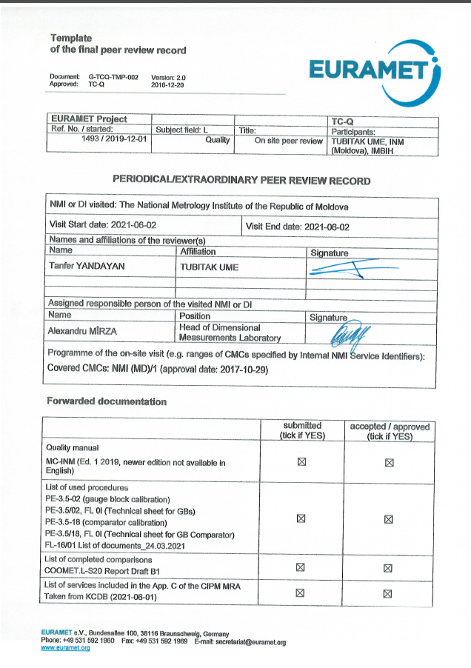
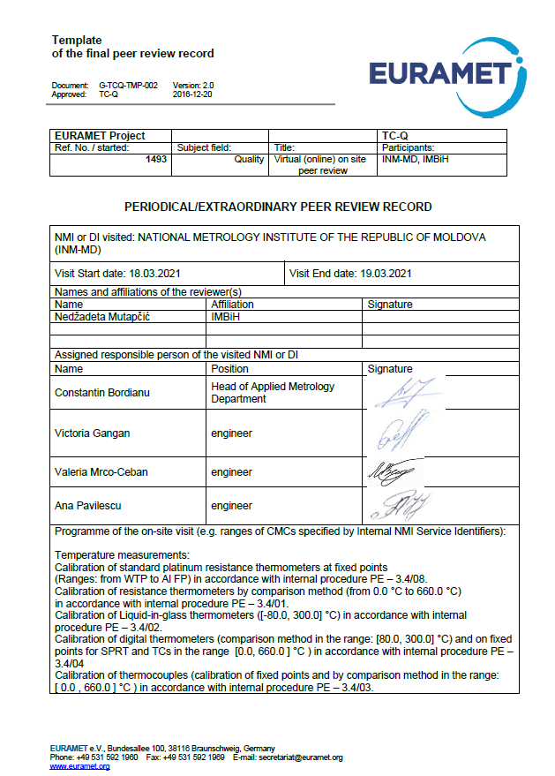
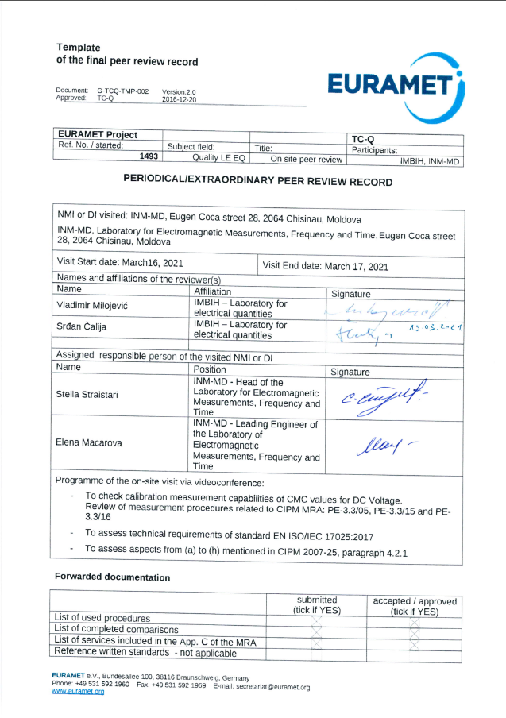
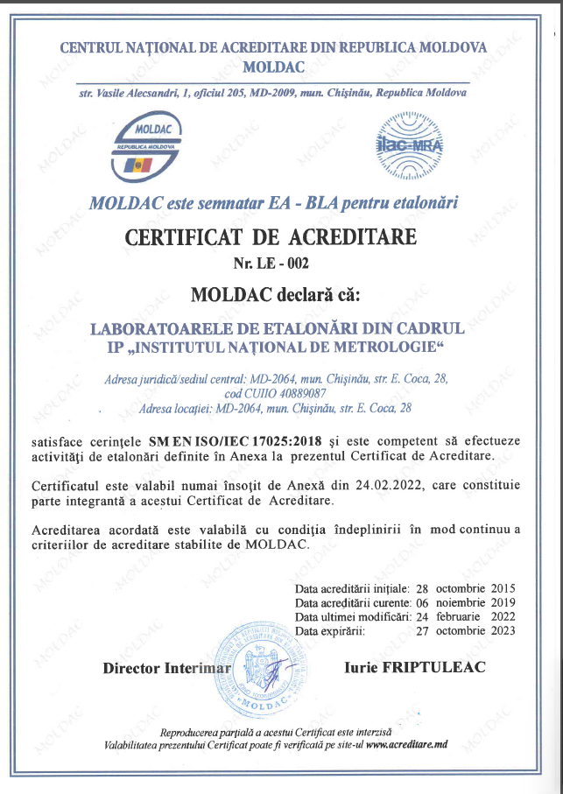
Recunoașterea Sistemului de Management al INM

Slide 9
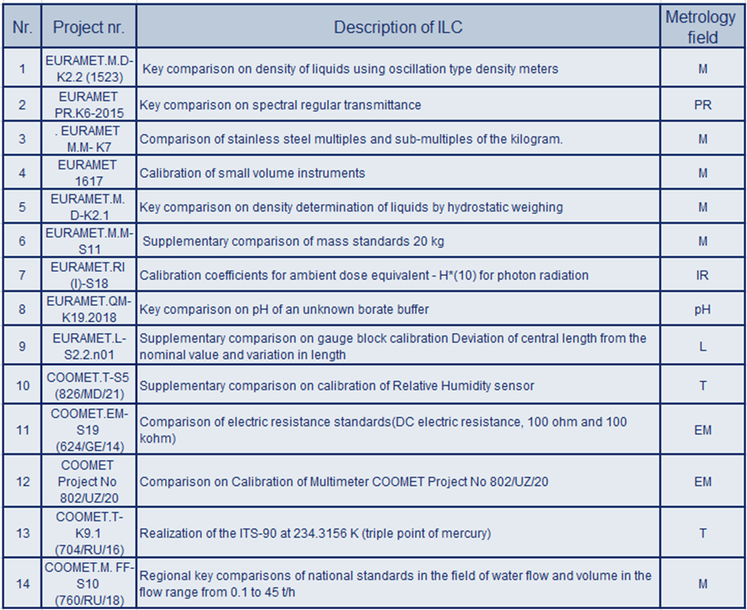
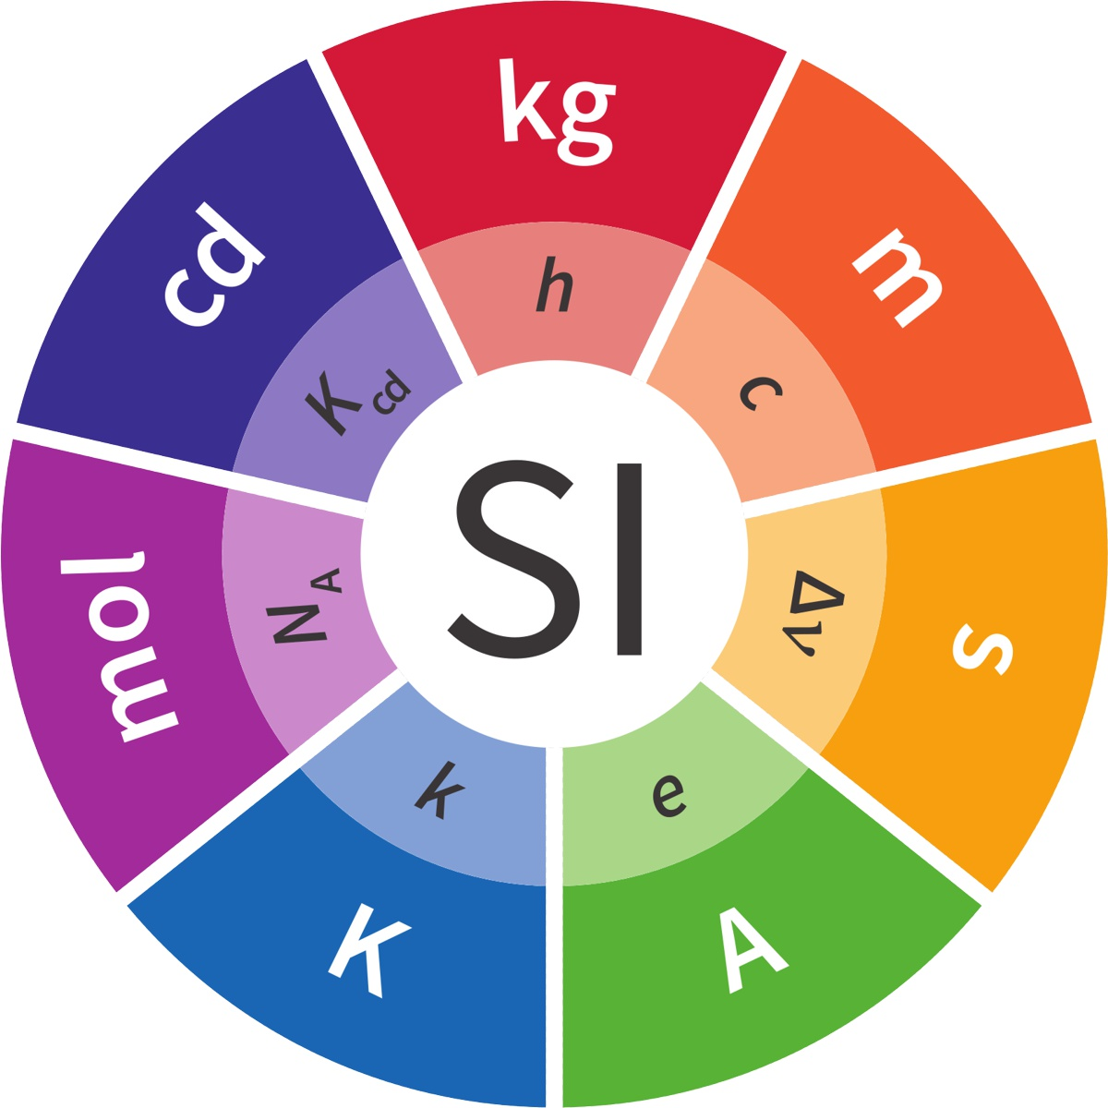
Conectivitatea metrologică globală

Slide 10
Comitetele tehnice EURAMET
INM
Comitetul Tehnic pentru Calitate TC-Q
Comitetul Tehnic pentru Debite TC-Flow
Comitetul Tehnic Radiații Ionizante T-RI
Comitetul Tehnic Mase și derivate TC-M
Comitetul Tehnic de Metrologie în Chimie TC-MC
Comitetul Tehnic pentru Electricitate și Magnetism TC-EM
Comitetul Tehnic Lungimi TC-L
Comitetul Tehnic Metrologie Interdisciplinară TC-IM
Comitetul Tehnic pentru Timp și Frecvență TC-FT
Comitetul Tehnic de Fotometrie și Radiometrie TC-FR
Comitetul Tehnic pentru Termometrie TC-T

Slide 11
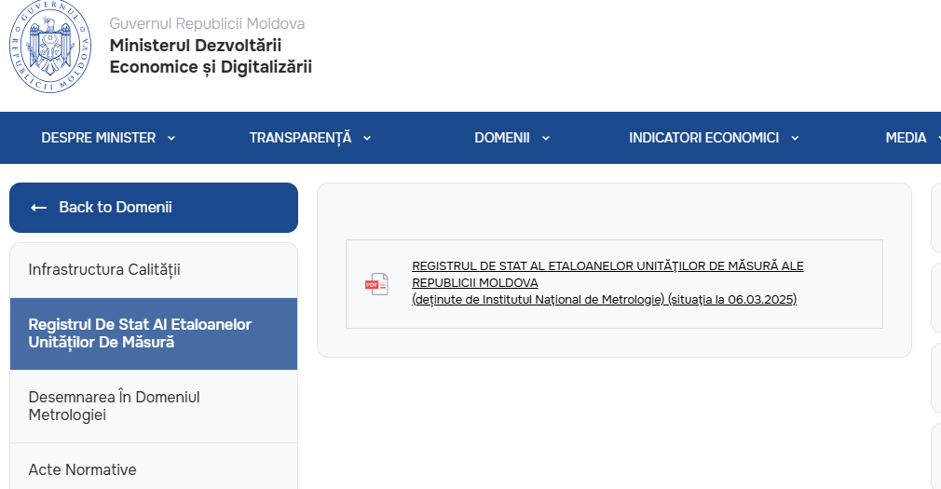
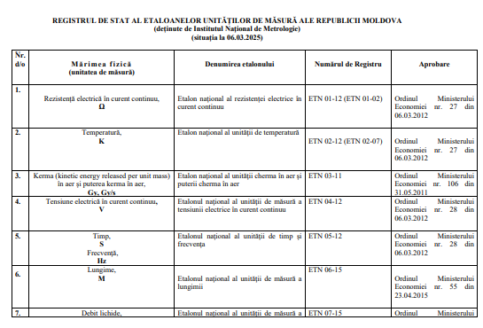
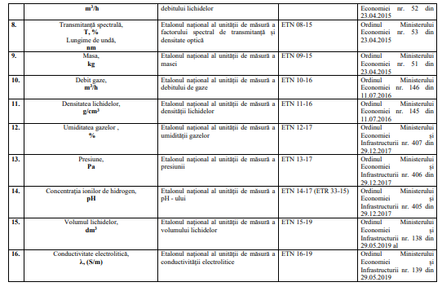

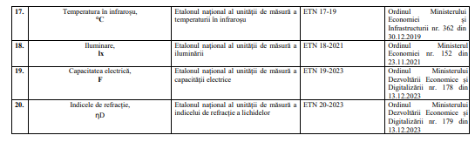
Etaloanele naționale

Slide 12
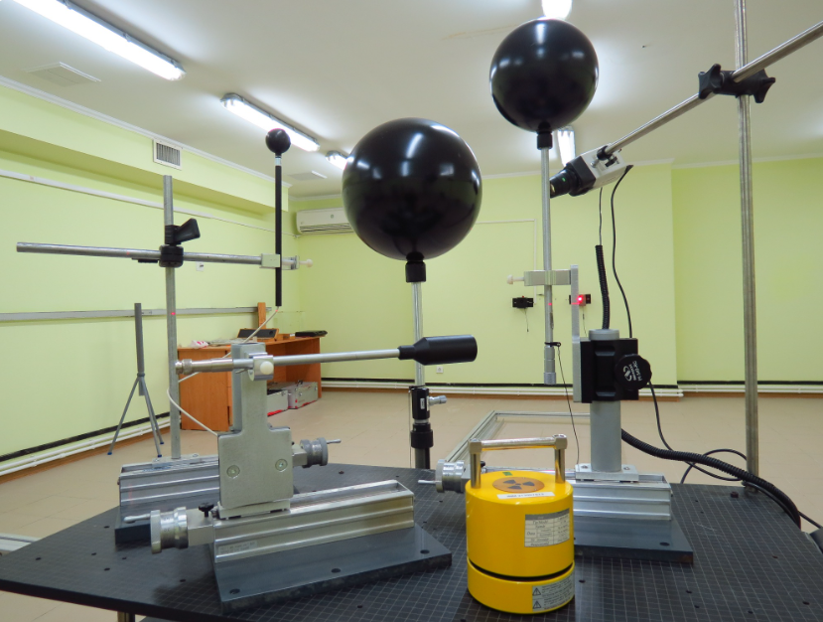
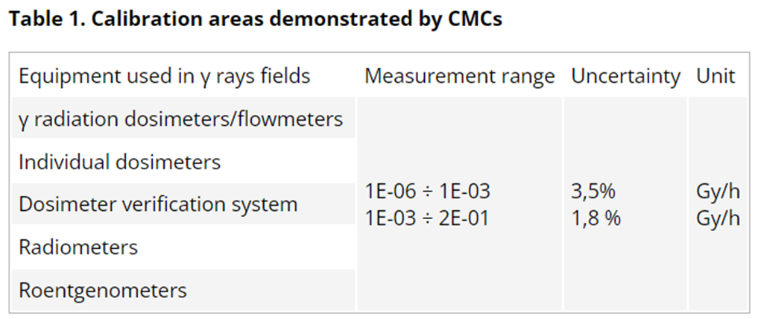
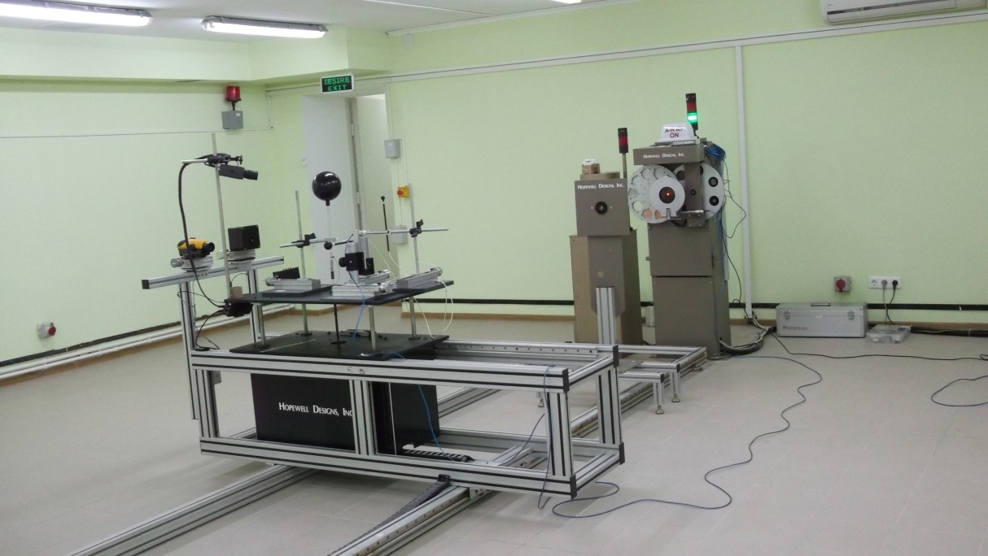
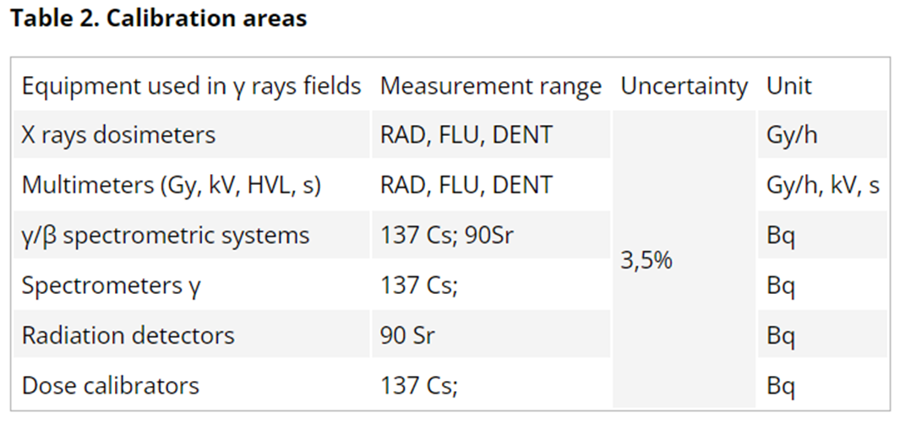
Îmbunătățiri continue – etaloane INM 2025
Laborator de radiații ionizante
Etalonul Național este trasabil la AIEA – Agenția Internațională pentru Energie Atomică
6 CMC (Capabilități de Calibrare și Măsurare) publicate în 2024

Slide 13
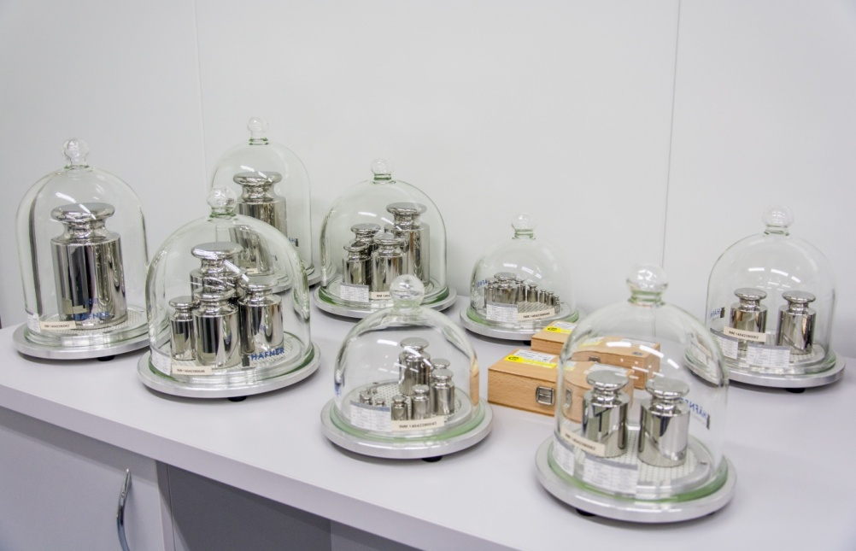
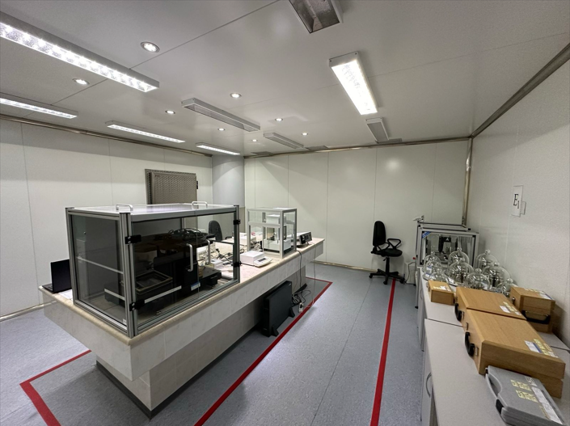
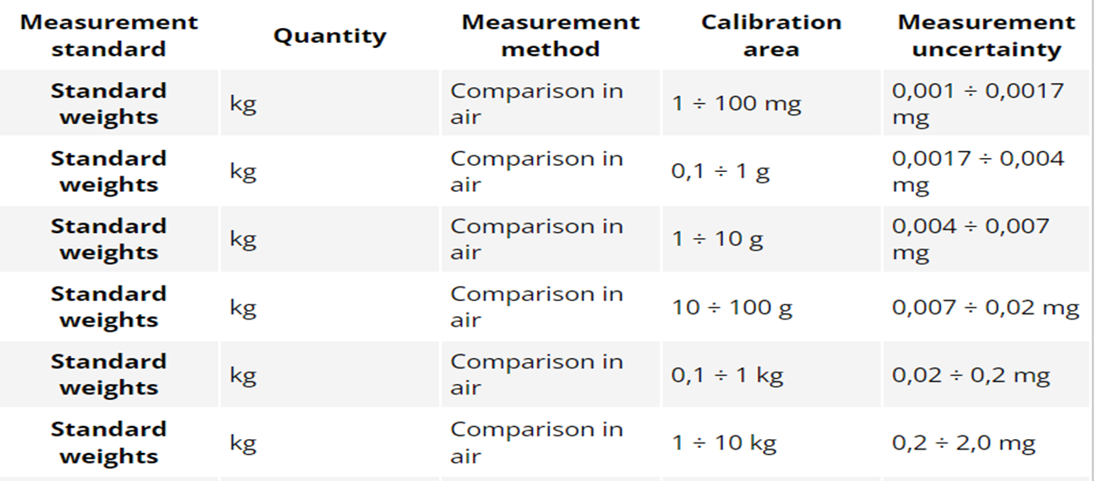
Laborator masă și volume mici
Îmbunătățiri continue – etaloane INM 2025
Îmbunătățiri continue – etaloane INM 2025
Etalon național Masă
Set de greutăți etalon (1 mg – 500 mg) E1
Set de greutăți etalon (1 g – 500 g) E1
Greutate de 10 kg E1
Greutate de 20 kg E1
Reacreditare MOLDAC în 2019 (ISO/IEC 17025).

Slide 14
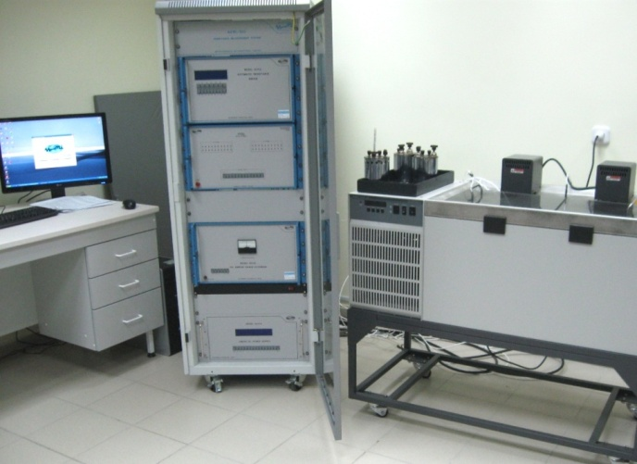
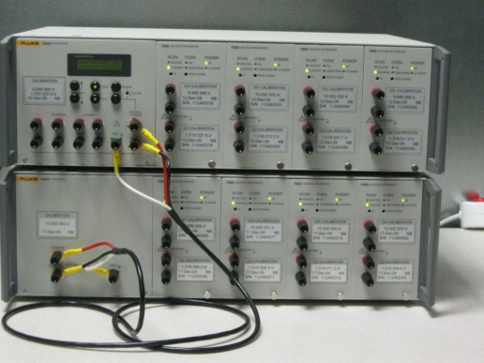
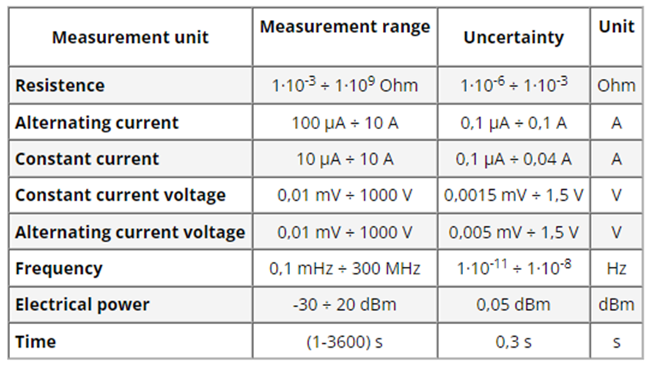
Îmbunătățiri continue – etaloane INM 2025
Laboratorul Mărimi Electromagnetice, Frecvență și Timp
Laboratorul Mărimi Electromagnetice, Frecvență și Timp administrează următoarele unități de măsură: curent electric, tensiune electrică, rezistența electrică, puterea electrică, capacitanță electrică, frecvența, timp.

Slide 15
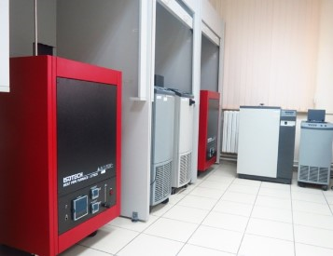
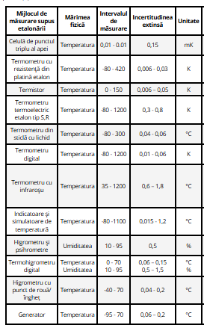
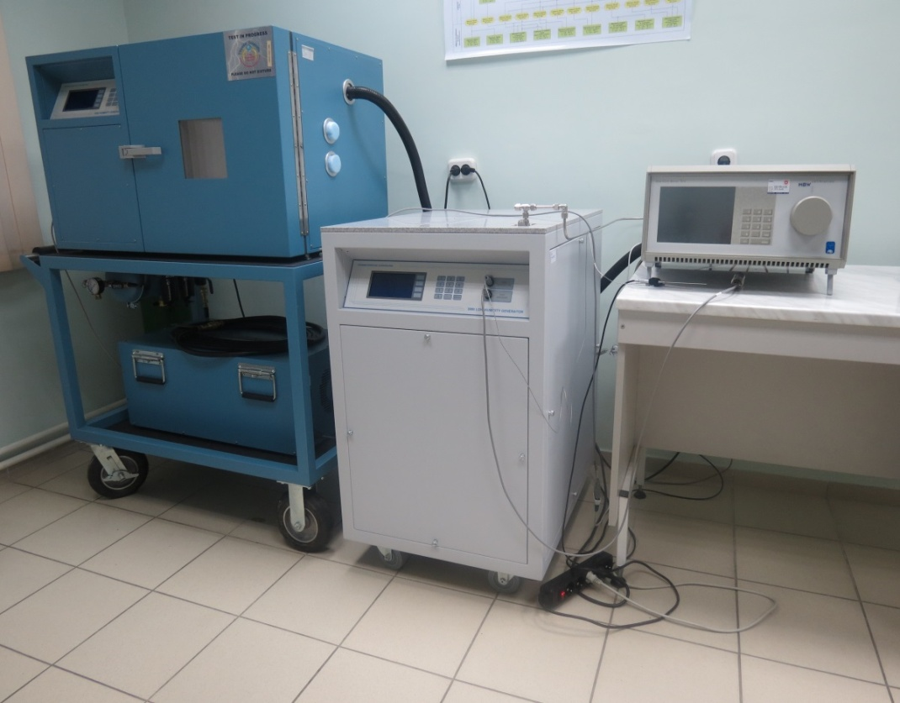
Îmbunătățiri continue – etaloane INM 2025
Laborator de Temperatură și Umiditate
Laboratorul „Mărimi Termice şi Umiditate”
demonstrarea capabilităților de măsurare a laboratorului prin următoarele căi:
Tabelele CMC pentru domeniul de temperatură, în baza de data KCDB al BIPM.
Acreditarea pentru domeniul de umiditate( termohigrometre) și incinte termostate.

Slide 16
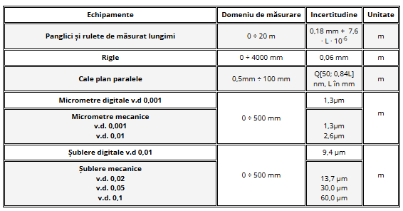
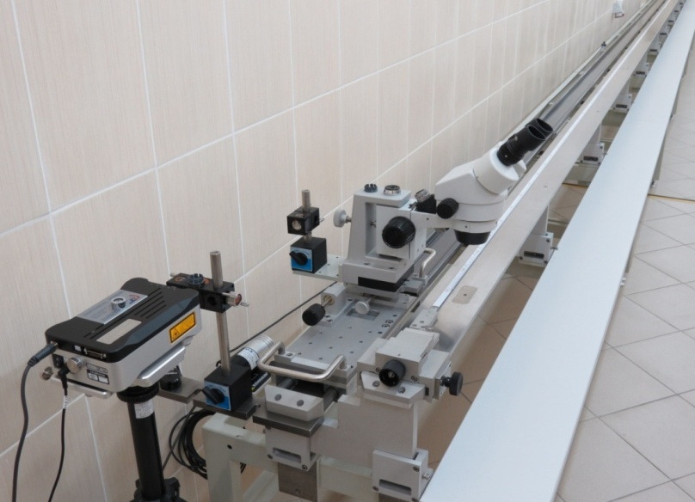
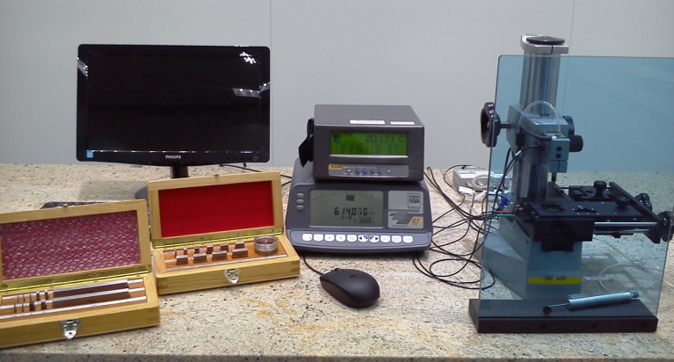
Îmbunătățiri continue – etaloane INM 2025
Laborator Mărimi Dimensionale
Etalonul național al unității de măsură a lungimii de la 0 pînă la 20 m
Etalonul de referință al unităţii de măsură a lungimii de la 0 pînă la 1100 mm(cale plan paralele) asigurate prin CMC.
Etalonul de referinţă al unităţii de măsură a unghiului.

Slide 17
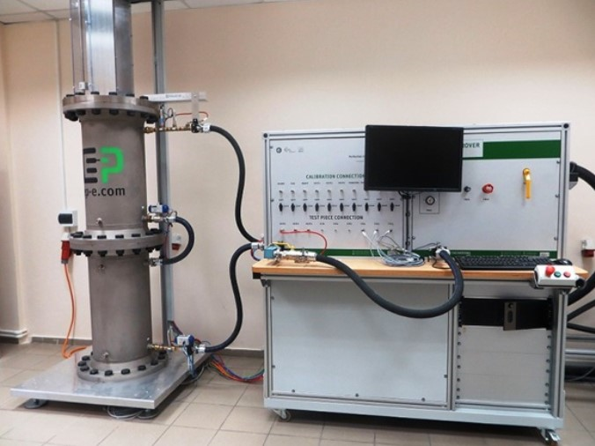
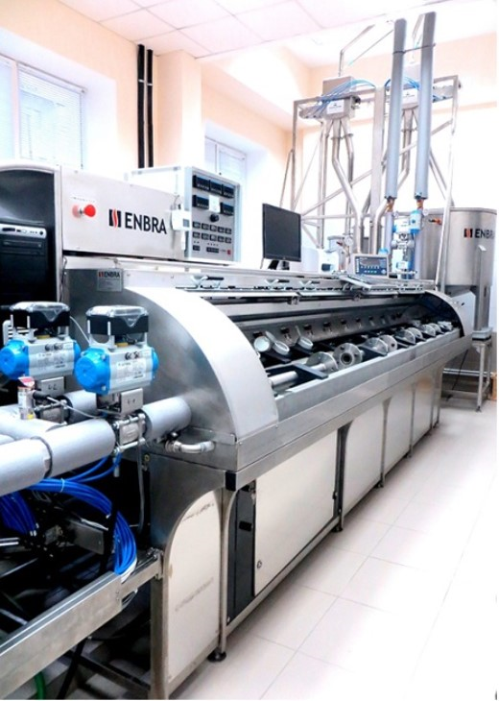
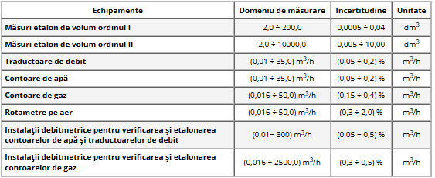
Îmbunătățiri continue – etaloane INM 2025
Laborator Debite și Volume Mari
Etalonul naţional al unităţii de măsură a debitului de gaze
Etalonul naţional al unităţii de măsură a debitelor lichidelor
Etalonul de referință al unităţii de măsură a volumului
CMC publicat în 2023 (2 rânduri în volum).

Slide 18
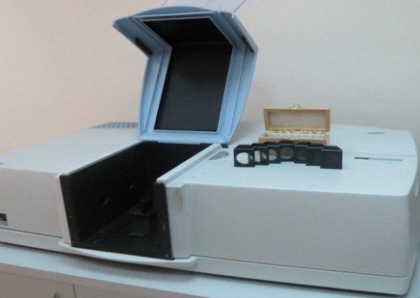
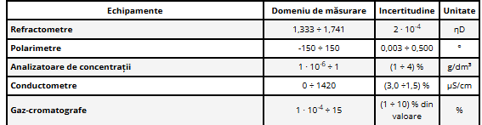
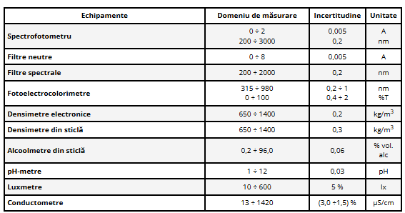
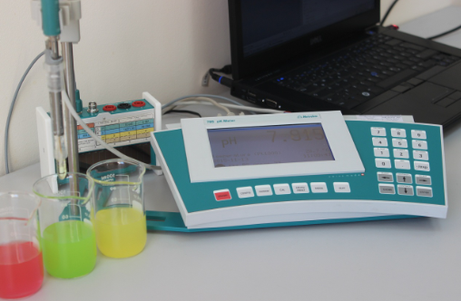
Îmbunătățiri continue – etaloane INM
Laborator Mărimi Fizico-Chimice
Etalonul naţional al unităţii de măsură al factorului spectral de transmitanţă şi densităţii optice
Etalonul de referinţă a unităţii de pH
Etalonul naţional a unităţii de măsură densităţii lichidelor

Slide 19
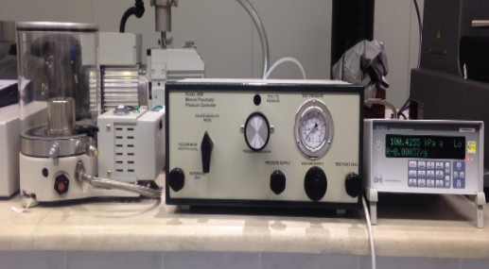
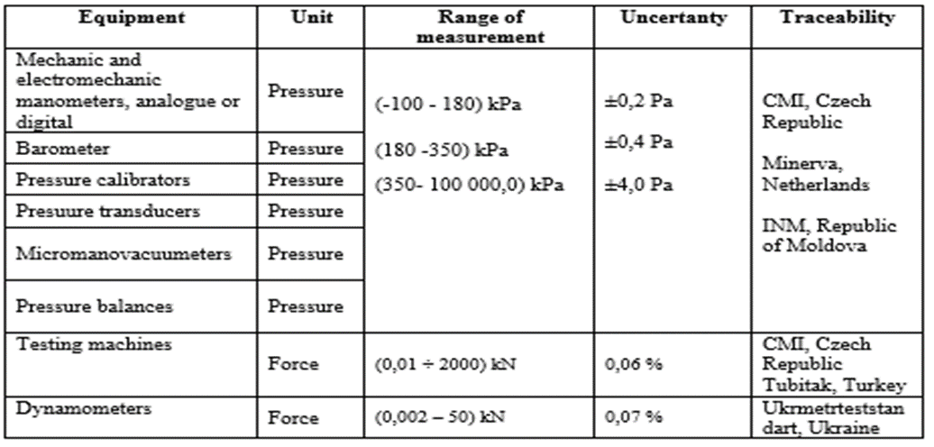
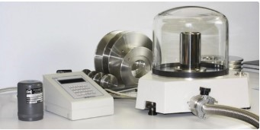
Îmbunătățiri continue – etaloane INM 2025
Laborator Presiune și Forță
Standard național de măsură pentru unitatea de presiune - Balanțe de presiune (-1 ÷ 70) bar
Standard de referință pentru unitatea de presiune - Calibratoare de presiune, (-0,8 ÷ 1000) bar
Standard de referință pentru unitatea de forță:
Dinamometru standard tip KAL2MN – 2000 kN
Dinamometru standard tip KTN-D – 500 kN
Dinamometru standard tip KTN-Z/D – 100kN

Slide 20
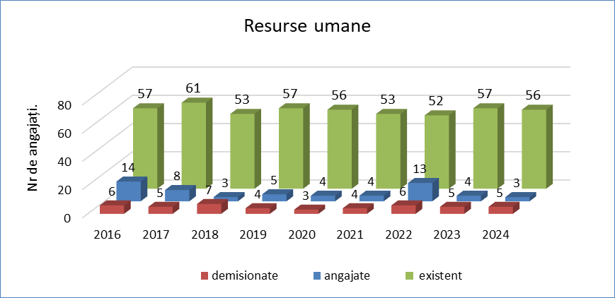

Organizational Structure of INM-MD
În prezent, INM are în total 57 de angajați, dintre care 25 lucrează în cadrul Departamentului de Metrologie Aplicată. În ciuda unei ușoare scăderi a numărului total de angajați, INM continuă să își îndeplinească cu succes angajamentele față de clienți.
În prezent, INM are în total 57 de angajați, dintre care 25 lucrează în cadrul Departamentului de Metrologie Aplicată. În ciuda unei ușoare scăderi a numărului total de angajați, INM continuă să își îndeplinească angajamentele față de clienți.
Direcția Metrologie Aplicată

Slide 21
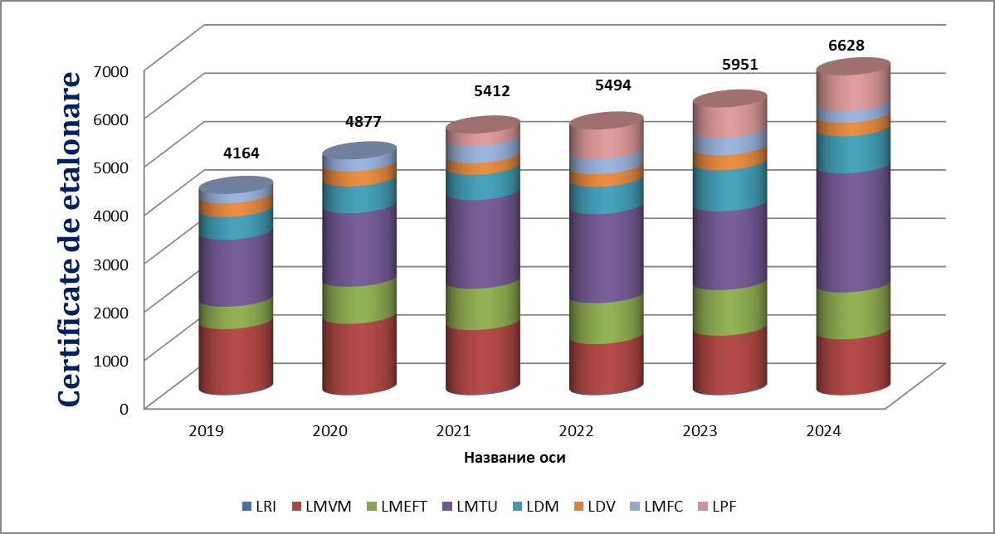
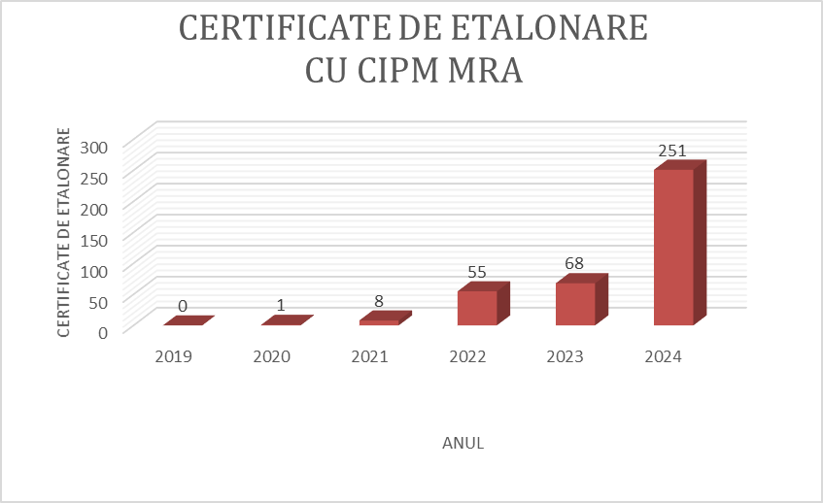
Certificate de etalonare

Slide 22
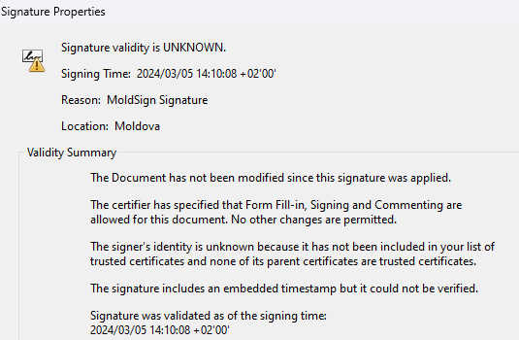
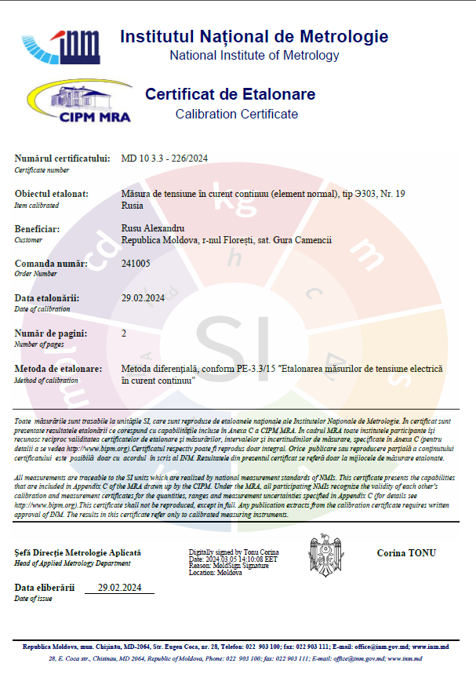

Inovație și digitalizare în INM

Slide 23


CMC- Capacități de calibrare și măsurare
Până în 2019, INM a publicat 43 de CMC-uri pentru domeniile Temperatură (40 de intrări), Radiații ionizante (2 intrări) și Lungime (1 intrare).
CMC-urile publicate în 2020 au fost în Temperature (29 de intrări).
CMC-uri în electricitate și magnetism publicate în 2020 (4 intrări).
CMC-uri în volum publicat în 2023 (2 intrări).
CMC-uri în radiații ionizante publicate în 2024 (6 intrări).
INM intenționează să prezinte noi CMC-uri pentru volume mici în 2025.

Slide 24



ÎMBUNĂTĂȚĂRI CONTINUE
Serviciu pentru client
Chestionarul este conceput ca formular QMS care este publicat pe site-ul oficial al INM: www.inm.md.

Slide 25


ÎMBUNĂTĂȚĂRI CONTINUE
Serviciu pentru client
.
Ajută-ne să fim mai buni pentru tine! Completează chestionarul pentru ați cunoaște așteptările și necesitățile în domeniul metrologiei!

Slide 26



Participarea în Programul European de Cercetare în Metrologie (EMRP)
22RPT01 TracInd BVK-H
22NRM01 TraMEXi
23RPT02 ETraceAbs
22NRM07 GuideRadPROS
23IND06 Met4EVCS
23RPT03 GrainMet
23IND06 Met4EVCS
24RPT03: A2TM
Proiecte active:

Slide 27






Colaborarea Institutului Național de Metrologie din R. Moldova în România
INM MD
INM RO
METROMAT
SUMA REI
NNDT
METRONSERV

Slide 28


Oportunitățile de colaborare INM-MD și SUMA REI
Schimb de date și expertiză tehnico-științifică
Instruire, formare și dezvoltare profesională
Colaborare în organizarea de scheme de intercomparare SR EN ISO/IEC 17043
Parteneriat în cercetare și inovare. Metrologia in NDT 4.0
Consultanță tehnică și științifică SR EN ISO/IEC 17020

Slide 29



Oportunități
Dezvoltarea unei proceduri de stocare și transmitere a cunoștințelor în cadrul INM. Dezvoltare portal web cu videoclipuri informative.
Dezvoltarea de noi etaloane (masă, temperatură în infraroșu, viteza vântului, spectrofotometrie.
Îmbunătățirea sistemului de întreținere a condițiilor de mediu în laboratoare.
Dezvoltarea și implementarea certificatelor de calibrare digitală (DCC).
Dezvoltarea de noi domenii de calibrare (umiditatea solidelor) și creșterea calității serviciilor de etalonare.
Extinderea acreditării pentru etalonarea incintelor termostate.
Extinderea intervalului de etalonarea (domeniul volumelor mici, mărimilor termice).

Slide 30

EVOLUȚII ȘI ASPIRAȚII
Creșterea numărului de intrări CMC în domeniile de masă , umiditate, chimie și electricitate;
Creșterea numărului de comparări interlaboratoare în cadrul Organizațiilor Regionale de Metrologie
Implementarea Sistemului de Management conform EN ISO/IEC 17043;
Implicarea personalului INM în mai multe proiecte EMRP și Rețelele europene de metrologie EURAMET (EMN).

Slide 31


INM este pregătit să contribuie, alături de partenerii săi, la o lume în care măsurările înseamnă încredere, cooperare și progrese.

